Slide 1
Polyploidia
Walter Scharbert

Slide 2

Polyploidia
Stav, pri ktorom je v jadre somatickej (=telovej) bunky vyšší počet chromozómov ako dva
2n
3n
4n
U človeka a cicavcov sa nevyskytuje

Slide 3


Polyploidia u rastlín
Prirodzený stav
Zdroj premenlivosti
Pre niektoré rastliny je polyploidia prirodzený stav
Je dôležitý zdroj premenlivosti v evolúcii a v šľachtení
Notes:
ads

Slide 4
Ako polyploidia vzniká
Chemická indukcia
Antimitotické látky blokujú deliace vretienko, bunka zdvojnásobí počet DNA, ale nerozdelí sa na dve bunky
Prirodzené poruchy
Chybou pri meióze vznikajú namiesto haploidných gamét(n) neredukované gaméty(2n).
Spojením 2n + 2n vzniká tetraploid a spojením n + 2n vzniká triploid.
Hybridizácia
Skrížením dvoch rôznch druhov, rastlina je sterilná.
Ak nastane zdvojnásobenie chromozómov stáva sa úrodnou.

Slide 5
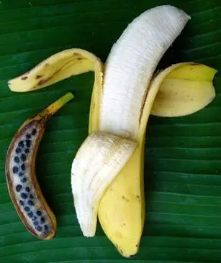
Význam polyploidie
3n
Cukrová repa 3n = 27
o 15–20 % vyšší obsah cukru
3n
Melóny a banány
sú bezsemenné
4n
Zemiaky 4n = 48
majú väčší výnos
6n
Pšenica 6n = 42
má lepšie vlastnosti lepku
Banán: diploidný vs. triploidný
8n
Jahody 8n = 56
majú väčšie plody a vyváženú chuť

Slide 6
Ďakujem za pozornosť
Zdroje: Wikipédia, Google obrázky

